Slide 1

PHP Уровень 2. Сервер баз данных MySQL

Slide 2
Темы модуля
Общие сведения о сервере баз данных MySQL
Установка сервера баз данных MySQL
Конфигурация сервера баз данных MySQL
Программы для работы с сервером баз данных MySQL
Использование утилит командной строки
Экспорт и импорт баз данных

Slide 3
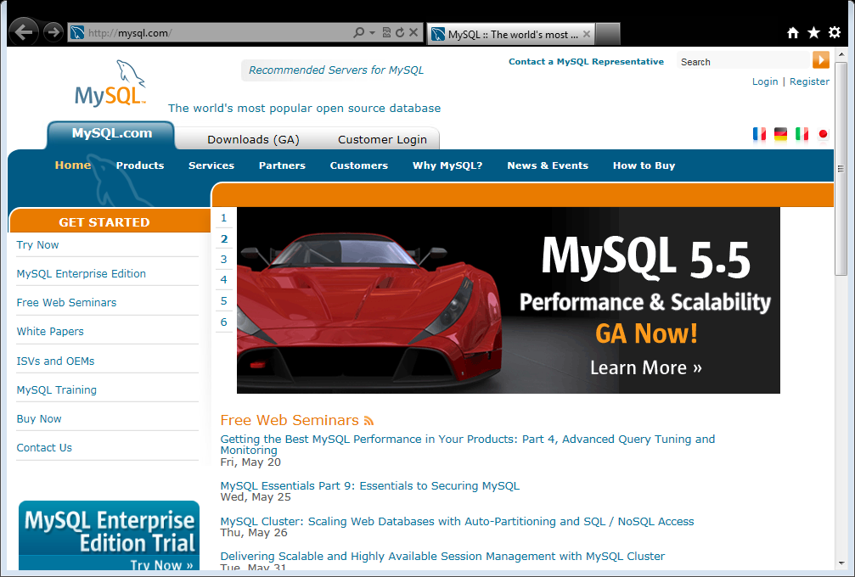
MySQL: что это и где взять?
Сервер баз данных MySQL – один из самых распространенных серверов баз данных
MySQL Community Server (GPL)
http://mysql.com

Slide 4
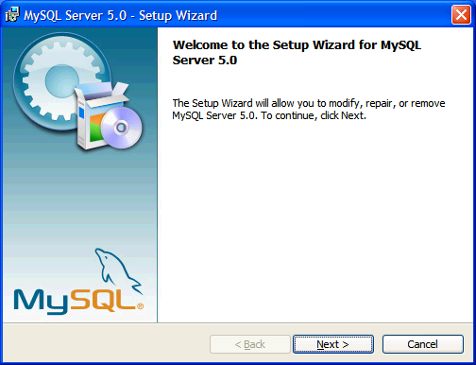
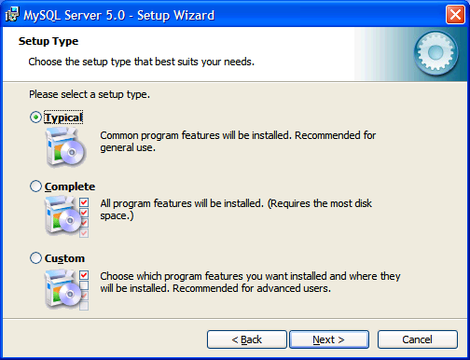
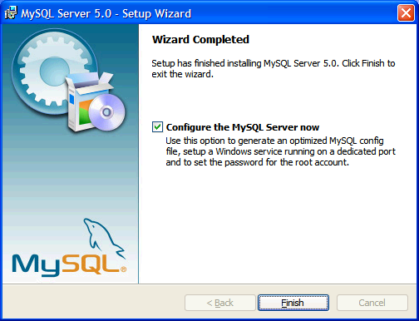
Установка сервера MySQL (1)

Slide 5
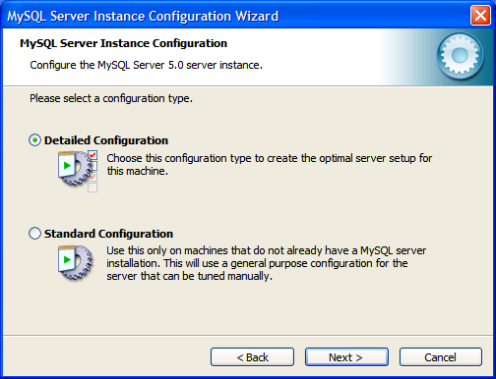
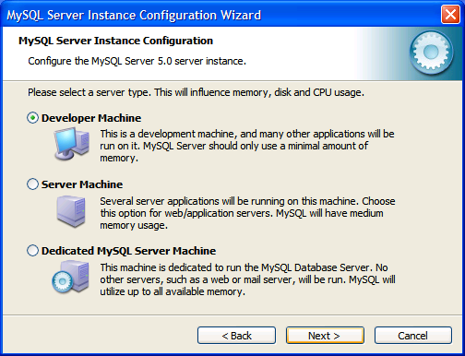
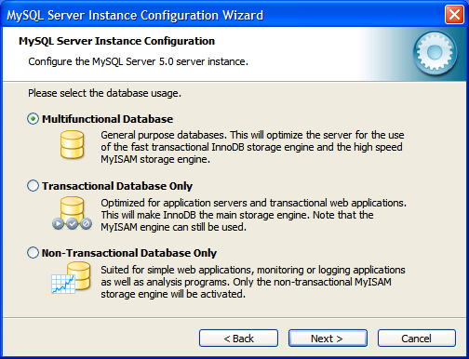
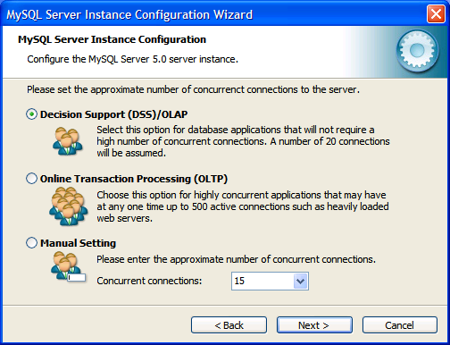
Установка сервера MySQL (2)

Slide 6
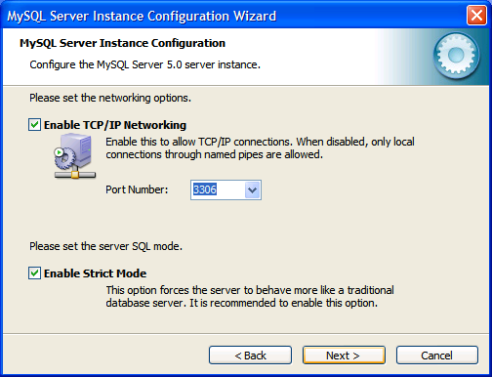
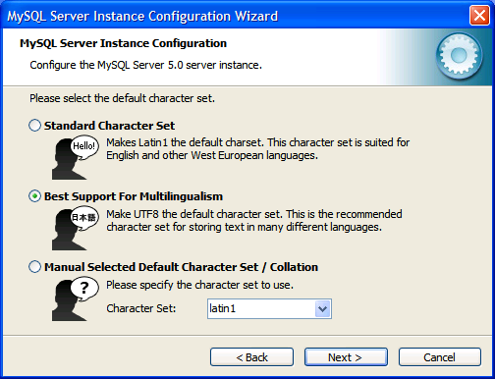
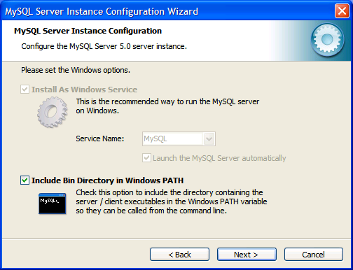
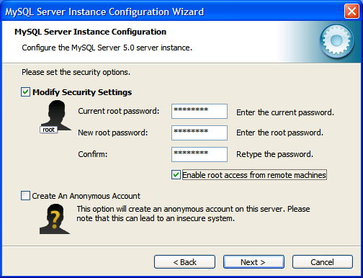
Установка сервера MySQL (3)

Slide 7
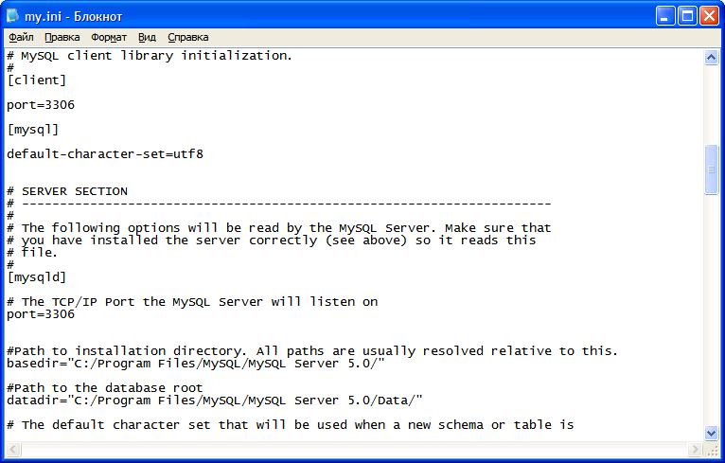
Что внутри сервера MySQL?
Директории
Директория bin
Конфигурационный файл my.ini

Slide 8
Программы для работы с сервером MySQL
GUI
MySQL Administrator
MySQL Query Browser
EMS MySQL Manager
другие
Веб-инструменты
www.phpmyadmin.net
Утилиты командной строки
mysql.exe
mysqldump.exe

Slide 9
Использовние утилиты mysql.exe
mysql.exe -uлогин -pпароль
Внимание! Внутри монитора MySQL надо явно указывать конец запроса (;)
CREATE DATABASE имя_БД;
USE имя_БД;
SET NAMES 'cp866';
SHOW TABLES;
DESCRIBE имя_таблицы;
quit
SET NAMES 'cp1251';
SET NAMES 'utf8';

Slide 10
Экспорт и импорт базы данных
mysqldump –uroot –ppass имя_БД > dump.sql
После исполнения команды в окне командной строки появится в случае:
ошибки – слово "ERROR" с описанием ошибки
успеха – приглашение к вводу следующей команды
mysql –uroot –ppass имя_БД < dump.sql
При этом происходит:
открытие соединения с сервером базы данных
заливка дампа в базу данных
закрытие соединения с сервером базы данных

Slide 11
Лабораторная работа – 5.1
В меню OpenServer => Дополнительно => PhpMyAdmin
Авторизация
Пользователь: root
Пароль: отсутствует
Перейдите на вкладку SQL

Slide 12
Лабораторная работа – 5.1
Создание базы данных и её заполнение
Наберите
CREATE DATABASE news;
Кнопка “Ok”
В левой панели выберите news Перейдите на вкладку SQL
Наберите
CREATE TABLE items (
id int NOT NULL auto_increment,
title varchar(255) NOT NULL default '',
content text,
PRIMARY KEY (id)
);
Кнопка “Ok”
В левой панели выберите items Перейдите на вкладку SQL

Slide 13
Лабораторная работа – 5.1
Наберите
INSERT INTO `news`.`items` (`id`, `title`, `content`) VALUES (NULL, 'База создана', 'Мы создали первую базу данных');
Кнопка “Ok”
На вкладке SQL выберите "Отобразить поле запроса"
Наберите
INSERT INTO `items` (`title`, `content`) VALUES
('Заполнение', 'Используем INSERT для того, чтобы заполнить таблицу новостей'),
('Продолжение', 'Продолжаем использовать INSERT для заполнения таблицы');
Кнопка “Ok”

Slide 14
Лабораторная работа – 5.1
На вкладке SQL выберите "Отобразить поле запроса"
Наберите
SELECT * FROM items
Кнопка “Ok”

Slide 15
Лабораторная работа – 5.2
Создание БД и импорт данных
Перейдите к началу phpmyadmin (пиктограмма "Домик")
Перейдите на вкладку «Базы данных»
В поле «Создать базу данных» наберите study
Кнопка “Создать”
Выберите в списке базу данных study
Перейдите на вкладку «Импорт»
Импортируемый файл. Кнопка «Обзор»
Откройте файл localhost/topic-7/web.sql
Кнопка “Ok”
Перейдите на вкладку «Структура»
Откройте таблицу «Courses»
Перейдите на вкладку «Структура»
Сделайте поле ID первичным ключом (Пиктограмма ключ).

Slide 16
Лабораторная работа – 5.2
Создание БД и импорт данных
Откройте таблицу «Lessons»
Перейдите на вкладку «Структура»
Сделайте поле ID первичным ключом (Пиктограмма ключ).
Откройте таблицу «Teachers»
Перейдите на вкладку «Структура»
Сделайте поле ID первичным ключом (Пиктограмма ключ).
Выберите какую-либо таблицу
Перейдите на вкладку «Вставить»
Добавьте новые записи в таблицу

Slide 17
Лабораторная работа – 5.3
Дополнительные задания
Откройте в текстовом редакторе файл db.txt
Выполните задания по использованию SQL-команд

Slide 18
Выводы
Общие сведения о сервере баз данных MySQL
Установка сервера баз данных MySQL
Конфигурация сервера баз данных MySQL
Программы для работы с сервером баз данных MySQL
Использование утилит командной строки
Экспорт и импорт баз данных

